Slide 1
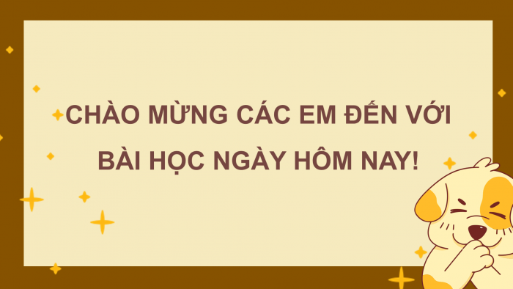

Slide 2
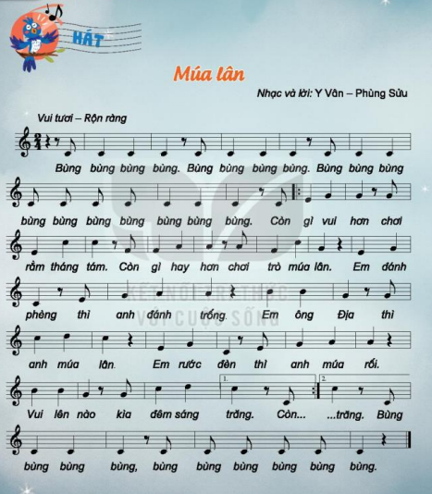

Slide 3
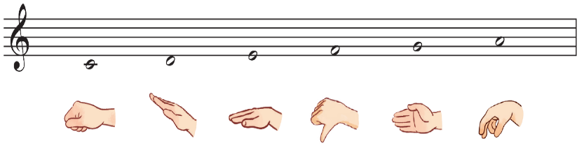
Ở lớp 2, em đã được biết tên các nốt nhạc nào?

Slide 4

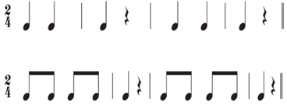
Luyện cao độ:
Đồ-rê-mi-pha-son-la
- Luyện tiết tấu

Slide 5
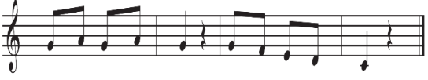
Câu 1:
Câu 2:

Slide 6
Hát gõ thanh phách

Slide 7
Hát kết hợp vỗ tay theo nhịp

Slide 8



